Slide 1
ІНФОРМАТИЗАЦІЯ - ПРІОРИТЕТНИЙ НАПРЯМОК ОСВІТНЬОГО ПРОЦЕСУ
БОНДАРЕНКО Світлана Володимирівна,
методист КЗ «Васильківський РМК»

Slide 2
ІНФОРМАТИЗАЦІЯ ОСВІТИ
система процесів
навчально-методичних
задоволення потреб учасників освітнього процесу
організаційно-правових
соціально-економічних
науково-технічних
виробничих
управлінських
освітніх
інформаційних
обчислювальних
телекомунікаційних

Slide 3
Інформатизація освітнього процесу передбачає
створення, впровадження і розвиток комп'ютерно-орієнтованого навчального середовища на основі інформаційних систем, мереж, ресурсів та технологій,
побудованих на ґрунті застосування
сучасної обчислювальної і телекомунікаційної техніки.

Slide 4
№ з/п | Назва заходу | Запланований обсяг фінансування, тис. грн | Профінансовано, тис.грн
1 | Забезпечити навчальними комп’ютерними комплексами та модернізувати існуючі в загальноосвітніх навчальних закладах . | 200 | 0
2 | Забезпечити загальноосвітні навчальні заклади бібліотечними інформаційно-пошуковими системами та програмним забезпеченням до них. | 50 | 0
3 | Придбати комп’ютерну техніку та програмне забезпечення для організації навчання слухачів курсів підвищення кваліфікації за програмою „Intel®. Навчання для майбутнього", проведення тренінгів (комп’ютери, принтери, сканери, цифрову відеокамеру, мультимедійний проектор). | 0 | 0
4 | Створити єдину медіатеку повнотекстових електронних видань перспективного педагогічного досвіду педагогічних працівників закладів освіти району . | 1 | 0
5 | Придбати обладнання для забезпечення відеозв’язку із навчальними закладами. | 1 | 0
6 | Взяти участь в обласному конкурсі на кращі електронні ресурси для обдарованих учнів, обласному конкурсі педагогічної медіа творчості, Всеукраїнському конкурсі «Вчитель-новатор». | 3 | 0
7 | Продовжити проведення конкурсів на кращий веб-сайт навчального закладу, персональний сайт(блог) педагога | 10 | 0
8 | Обладнання сучасною комп’ютерною та мультимедійною технікою опорних шкіл для організації дистанційного навчання в районі | 0 | 0

Slide 5
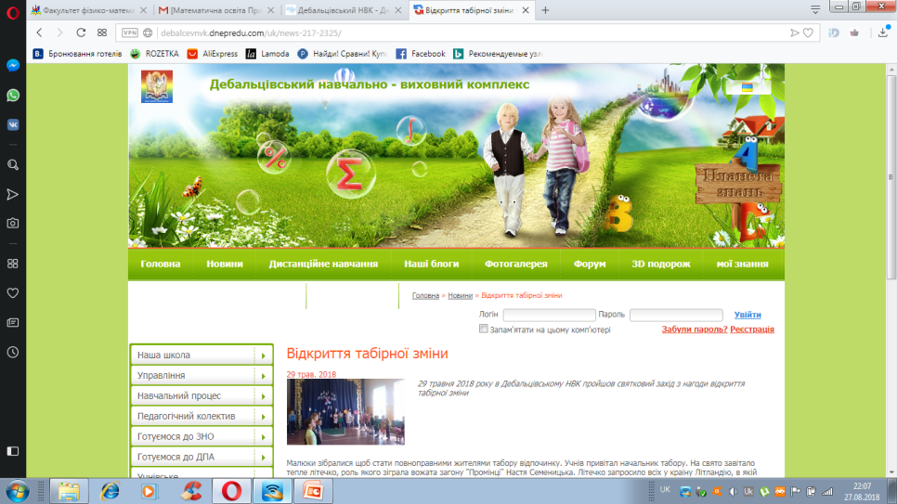

Slide 7
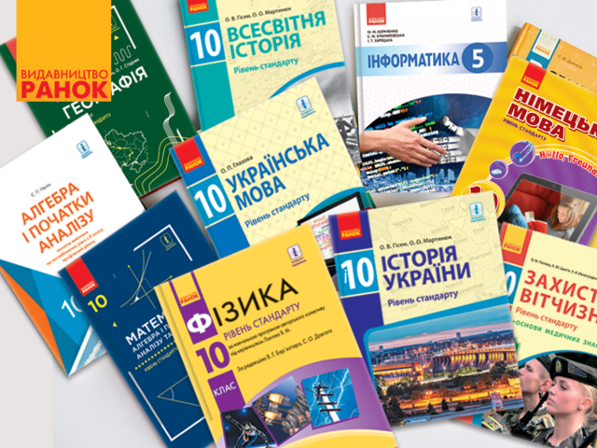
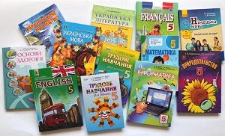

Slide 8
